Slide 1
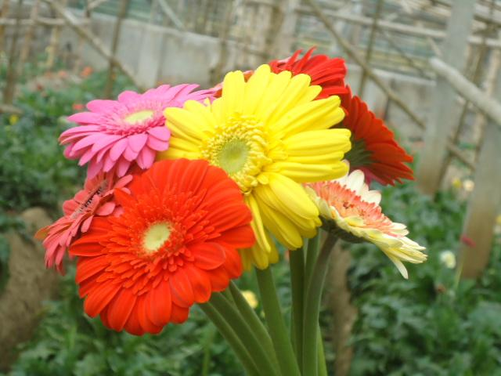
স্বাগতম

Slide 2
শিক্ষক পরিচিতি
মোঃআব্দুর রহিম
সহকারী শিক্ষক (আই সি টি)
গাংরা ইসলামীয়া বালিকা দাখিল মাদ্রাসা
ধামইরহাট,নওগাঁ।
মোবাইল নং-০১৭৪০-৬৪২৯৫০

Slide 3
পাঠ পরিচিতি
শ্রেণিঃ ৬ষ্ঠ
বিষয়ঃ বাংলা
তারিখঃ 14/03/20 খ্রিঃ
সময়ঃ ৪5মিনিট।

Slide 4
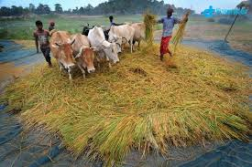
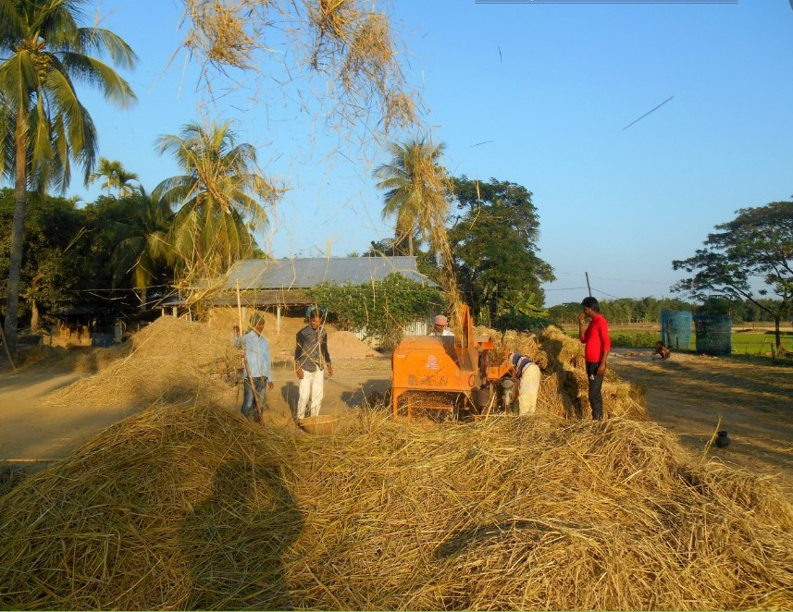
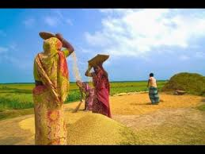
নিচের ছবি গুলো লক্ষ্য কর
আজকের আলোচ্য বিষয়

Slide 5
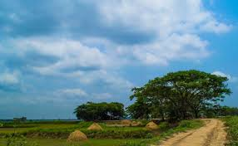
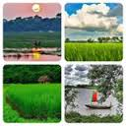
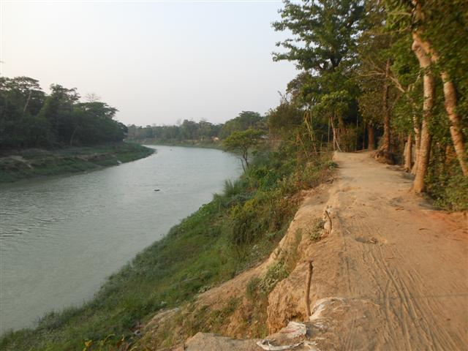
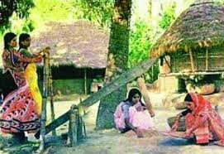
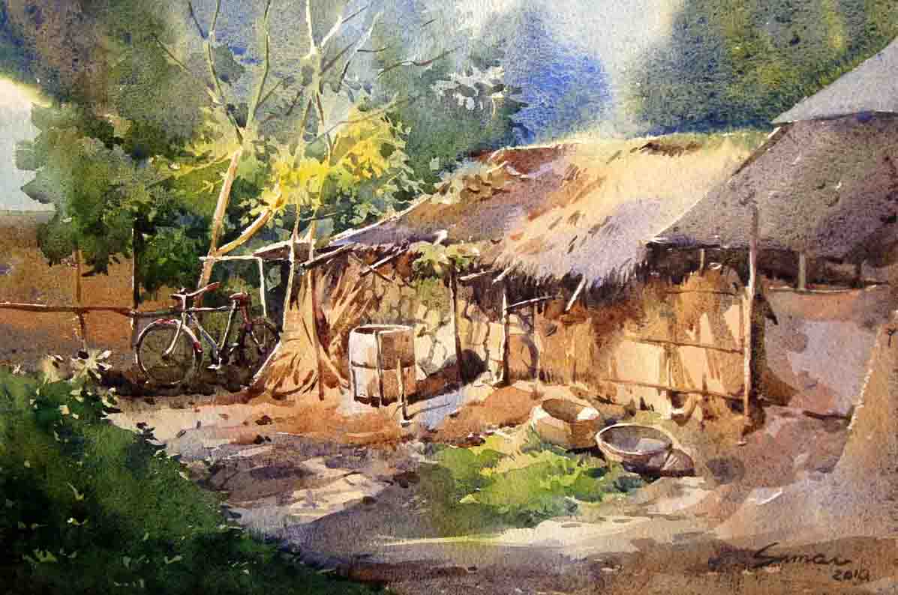
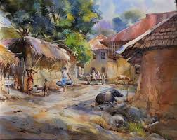
নিচের ছবি গুলো লক্ষ্য কর
আকাশ বাতাস
ফসলি মাঠ
নদ নদী
গ্রাম বাংলার দৃশ্য
জন্ম ভূমি

Slide 6
আজকের আলোচ্য বিষয়
জন্মভূমি
রবীন্দ্রনাথ ঠাকুর

Slide 7
শিখন ফল
এই পাঠ শেষে শিক্ষাথীরা…
১। কবি পরিচিতি বলতে পারবে।
২। নতুন শব্দের অর্থ বলতে পারবে।
৩। কবিতার মূল ভাব ব্যাখ্যা করতে পারবে।

Slide 8
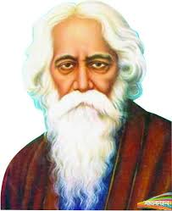
নিচে লক্ষ্য কর
জন্ম- ১৮৬১ সালে ৭ ই মে
নোবেল পুরস্কার-১৯১৩ সালে
কাব্য গ্রন্থ
গীতাঞ্জলি
মৃত্যু-1941 সালে ৭ ই আগষ্ট

Slide 9
একক কাজ
১। রবীন্দ্রনাথ ঠাকুর কতত জন্ম গ্রহন করেন?
২। কোন কাব্য গ্রন্থের জন্য নোবেল পুরস্কার লাভ করেন?

Slide 10
সমাধান
১। রবীন্দ্রনাথ ঠাকুর ১৮৬১ সালে ৭ ই মে তারিখে জন্ম গ্রহন করেন।
২।“গীতাঞ্জলি” কাব্য গ্রন্থের জন্য নোবেল পুরস্কার লাভ করেন।

Slide 11
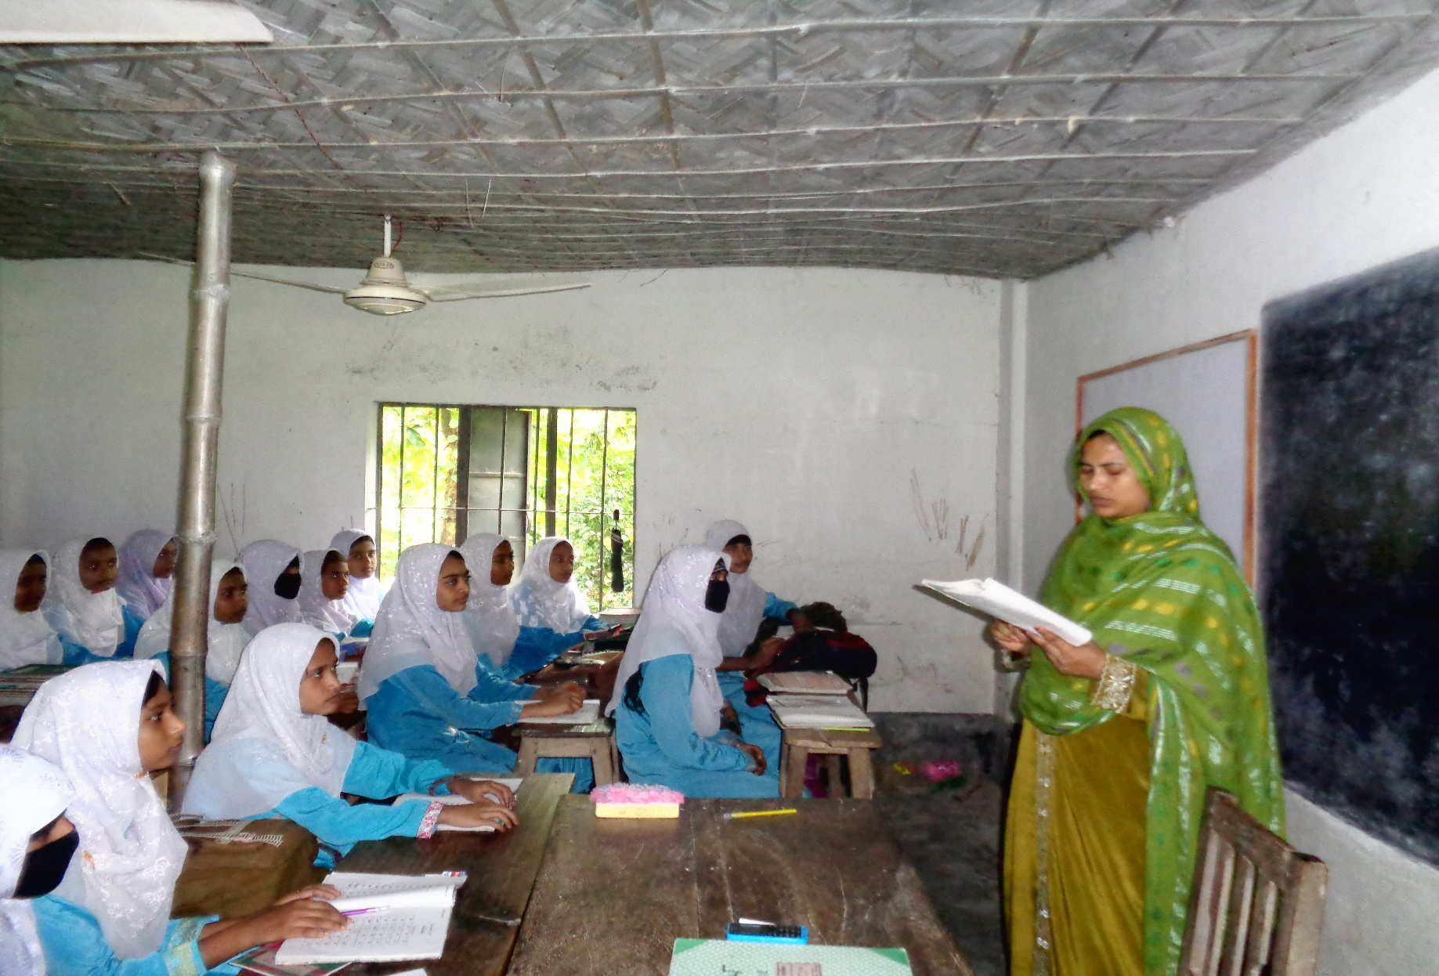
আদর্শ পাঠ

Slide 12
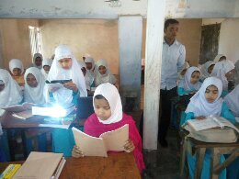
সরব পাঠ

Slide 13
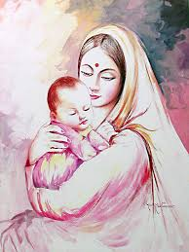
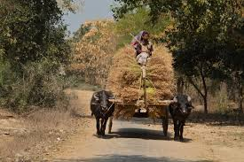
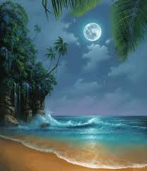
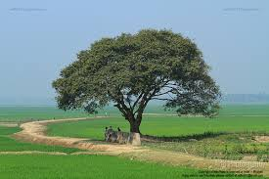
নিচে ছবি গুলো লক্ষ্য কর
গ্রাম বাংলার দৃশ্য
বাংলা মায়ের ছবি
গাছের ছায়া
গগনে চাঁদ

Slide 14
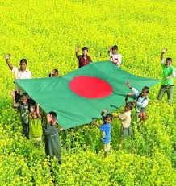
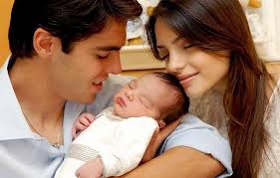
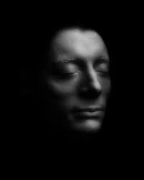
নিচে লক্ষ্য কর
নিচে লক্ষ্য কর
সার্থক
সফল
জনম
জন্ম
চোখ বন্ধ করব
মুদব

Slide 15
জোড়ায় কাজ
সার্থক , জনম, মুদব শব্দ দ্বারা তিনটি বাক্য তৈরী কর।

Slide 16
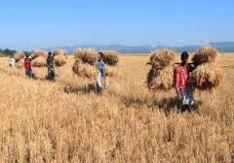
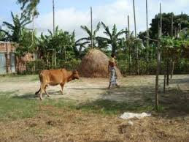
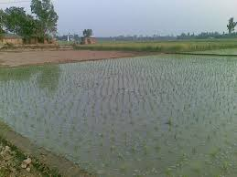
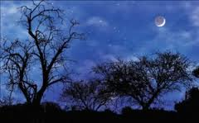
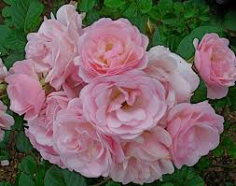
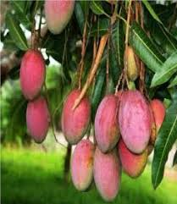
নিচের ছবি গুলো লক্ষ্য কর
গ্রামের প্রাকৃতিক সৌনদর্য
আকাশ বাতাস , ফুল ,ফল

Slide 17
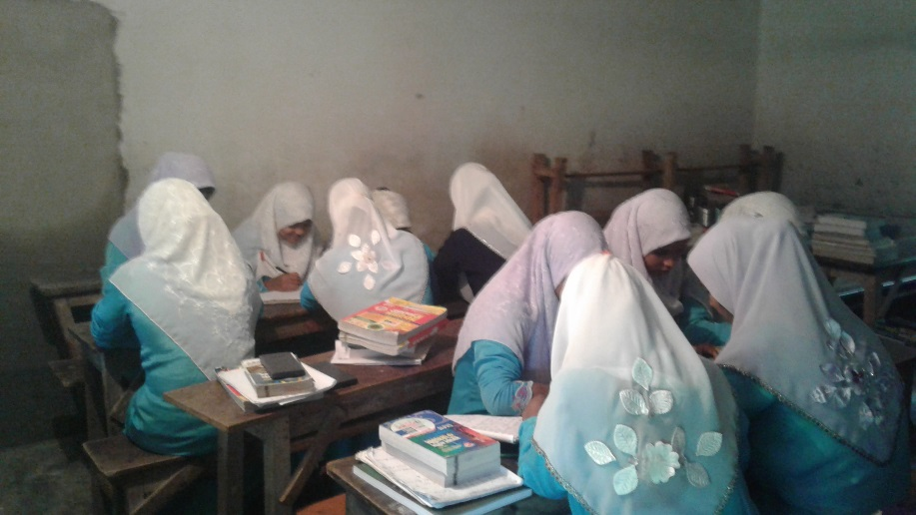
দলীয় কাজ
“জন্মভূমি” কবিতার কোন কোন দিকটির মিল অমিল লক্ষ্য করা যায়? ব্যাখ্যা কর।

Slide 18
সমাধান
এই কবিতায় জন্মভূমির প্রতি কবির মমত্ব ও দেশপ্রেমের গভীর আবেগ ফুটে উঠেছে । জন্মভূমির অপরুপ সৌন্দর্যের ঐশ্বর্যে কবি মুগ্ধ । জন্মভুমির বিচিত্র সৌন্দর্যের অফুরন্ত উৎস হচ্ছে বাগানের ফুল, চাঁদের জ্যোস্না,সূর্যের আলো। এসব কবির মনকে আকুল করে। পক্ষান্তরে উদ্দীপকে আলোচ্য উক্তিতে একই বিষয় ফুটে উঠেছে ।

Slide 19
মূল্যায়ন
১। “জন্মভুমি” কবিতায় গুরুত্বপূর্ণ দিক হচ্ছে –
দেশের মানুষ (ii) জন্মভুমির প্রকৃতি (iii) গভির দেশপ্রেম
নিচের কোনটি সঠিক
(ক) i (খ) ii (গ) i ও ii (ঘ) ii ও iii

Slide 20
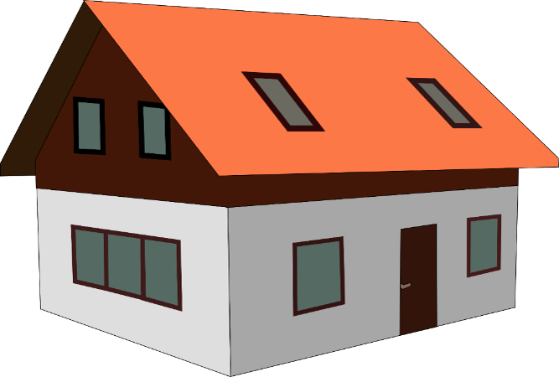
বাড়ীর কাজ
জন্মভুমির প্রতি কবির যে মমত্ব ও দেশপ্রেম জাগ্রত হয়েছে ; তা তোমার নিজের ভাষায় ব্যাখ্যা কর।

Slide 21
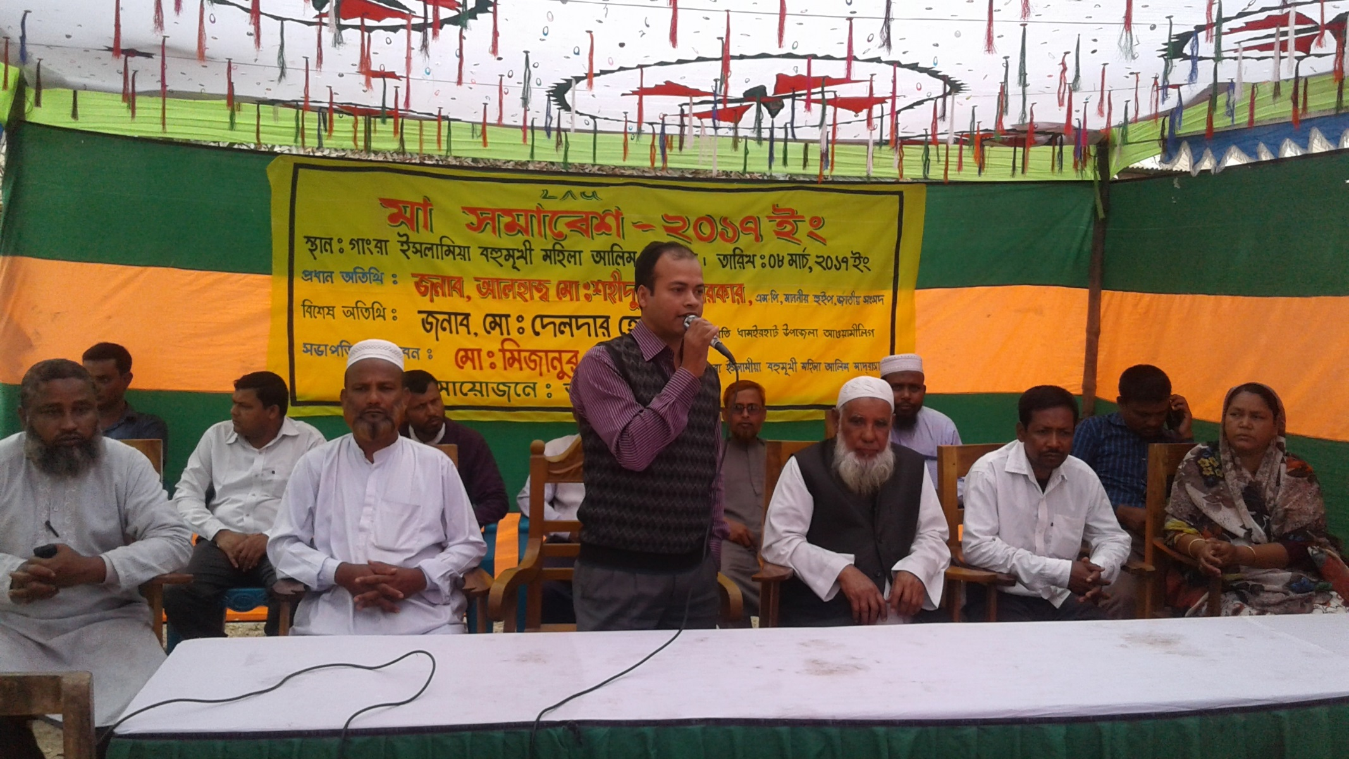
ধন্যবাদ

